Slide 1

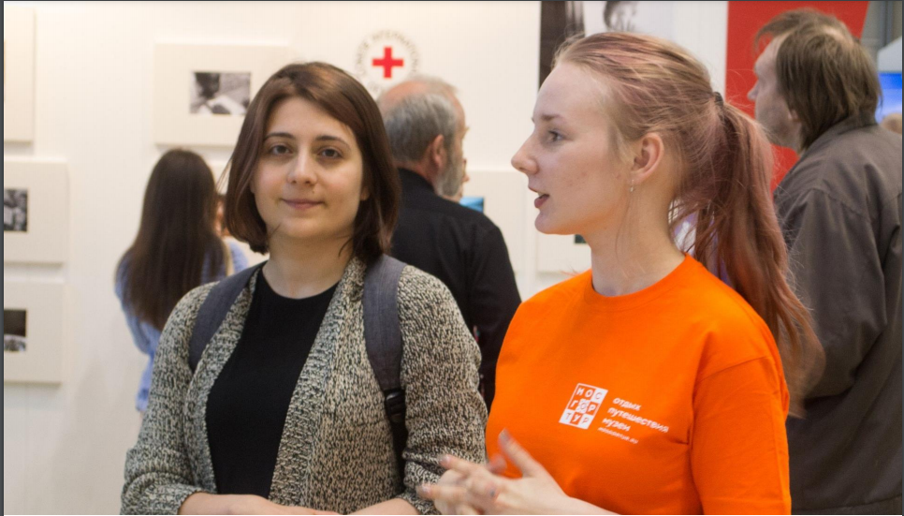
ВОЛОНТЁР В МУЗЕЕ
Преимущества

Slide 2
Волонтер музея
Музей — сложная структура, работу которой обеспечивают многочисленные параллельные процессы.
Зачастую для стороннего человека, а порой и для сотрудников, иерархия всех функций музея кажутся запутанной.
Именно таким внешним стимулом для перенастройки и обновления системы становится волонтёрская программа. Кроме реорганизации уже существующих процессов, есть инициативы, которые сложно осуществить без привлечения волонтёров — и экономически, и технически. Это фестивали и праздники, публичные лектории, мастер-классы.

Slide 3

Волонтёры знают о работе, ценностях и программах музея больше других посетителей и охотно рассказывают о них родным и друзьям. Из волонтёрской программы естественным образом вырастает образовательная программа по воспитанию ассистентов, которые помогают сотрудникам работать с гостями музея. Волонтёры учатся сами, обучая других.
В то же время волонтёры помогают увидеть работу музея со стороны. Они замечают опечатку в этикетке, которая давно примелькалась сотрудникам, и обращают внимание на движение потока посетителей, для которого лучше изменить точку входа в экспозицию. Волонтёры полны идей и служат сотрудникам дополнительными глазами и руками. Волонтёрская программа облегчает музею поиск кадров. Многие добровольцы приходят в музей в поисках первой работы, логично выбирать новых сотрудников из тех, кто знает устройство музея, разделяет его миссию и увлечён его работой настолько, что готов помогать на волонтёрских началах.

Slide 4
Волонтёрская программа не дополнение к основной деятельности музея, а один из способов её организации при активном участии аудитории.
Волонтёрская программа позволяет музею:
выстраивать чёткую структуру работы;
устраивать фестивали и мастер-классы;
расширять аудиторию;
находить ошибки в работе;
внедрять новые идеи;
находить сотрудников.
Волонтёрство — больше чем способ организации досуга. Это жизненный принцип: получая опыт волонтёрской работы в музее, человек становится более активным гражданином в разных областях общественной жизни.

Slide 5

Музеи постоянно работающие с волонтерами

Slide 6
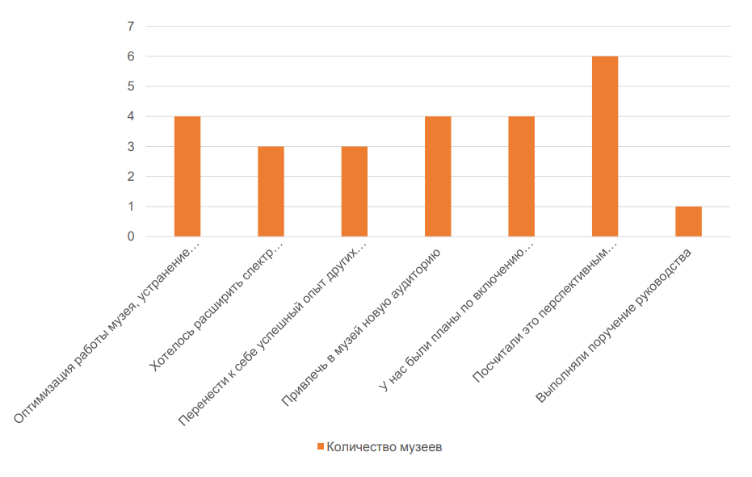
Причины участвовать в волонтерском проекте

Slide 7
Кто может стать волонтером?
Волонтером может стать любой желающий.
Стать волонтёром можно с 14 лет, сразу после получения паспорта. Это формальное требование позволяет заключить с волонтёром договор. Для несовершеннолетних необходимо разрешение от родителей или сопровождение официальных представителей. При работе с несовершеннолетними нужно с осторожностью относиться к их участию в мероприятиях музея.
Волонтеры – это лица, вступившие, в установленном порядке, в Волонтерский центр, осуществляющие добровольческую деятельность в форме безвозмездного выполнения работ и (или) оказания услуг в сфере музейной деятельности, культуры и искусства в интересах благо получателей.

Slide 8
Чем занимаются волонтеры
Сфера деятельности волонтеров в музее разнообразна. Помощь при организации и проведении мероприятий. Волонтеры обеспечивают комплекс мероприятий от встречи гостей до кураторской работы. На больших мероприятиях типа «Ночь в музее», вернисажах, выставках, мастер-классах и концертах они помогают посетителям сориентироваться в пространстве, выстроить свой маршрут.
Переводы текстов, срочные переводы информационных материалов для СМИ. Подготовка материалов для соцсетей. Волонтеры пишут заметки, сообщения о выставках, берут интервью у посетителей. Проводят фотосъемки. На больших мероприятиях, где события одновременно разворачиваются и в Главном здании, и во внешних отделах помогают волонтеры. Фотоматериалы, подготовленные волонтерами музей может использовать в различных отчетах. Текущая работа в отделах: мониторинг СМИ, систематизация материалов и архивов, сбор информации. Работа в качестве экскурсоводов на выставках или экспозициях. Ею занимается отдельная группа волонтеров, у которых есть специальное образование.
Волонтёрство выгодно всем его участникам.

Slide 9
Направления деятельности волонтеров
Проведение мероприятий по сохранению и популяризации объектов культурного наследия.
Оказание содействия в повседневной музейной деятельности (содействие в проведении творческих и просветительских мероприятий);
Участие в проведении маркетинговых исследований (опросов и интервью посетителей, мониторинг сайтов и СМИ, служба «тайных покупателей»).
Рекламно-информационные акции (участие в рекламных проектах и активное распространение информации о музее);
Участие в научно-исследовательской и экспозиционно-выставочной деятельности;
Осуществление прикладной деятельности, не требующей высокой профессиональной квалификации.

Slide 10
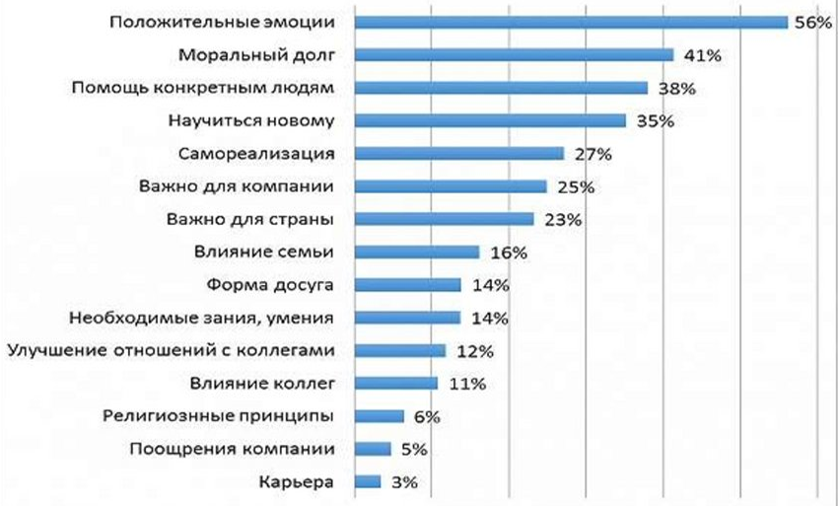
Мотивация волонтеров

Slide 11
Как привлечь волонтёров в музей?
Волонтёрская программа формирует сообщество друзей музея, причастных к его работе. Координатор программы — центр этого сообщества, связующее звено между волонтёрами и сотрудниками.
Музей стремится разнообразить свою аудиторию. И поскольку волонтёры — часть этой аудитории, искать их нужно среди самых разных людей.
Привлечь к волонтёрству подростков и молодёжь проще всего через социальные сети.

Slide 12
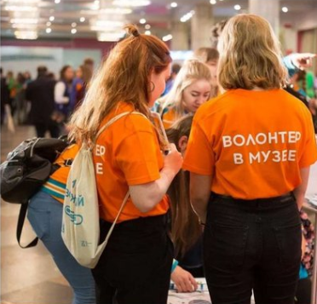
Универсальный способ рассказать людям о волонтёрской программе — афиши. Их видят школьники и студенты, посетители книжных магазинов и библиотек. Распространяют афиши сами волонтёры, которые размещают их в своих общежитиях, институтах и офисах.
Те, кто редко бывает в общественных местах: люди с физическими особенностями и особенностями развития, воспитанники интернатов — узнают о музее и его волонтёрской программе через социальные фонды.
Привлечение волонтёров — беспрерывный процесс по размещению актуальной информации. Руководитель и координатор волонтёрской программы вместе выстраивают систему коммуникации для широкой аудитории.

Slide 13
Договор с волонтёром
Договор с волонтёром — залог безопасности музея. Он регламентирует поведение волонтёра и официально закрепляет его отношения с музеем.
Подписывая договор, волонтёр соглашается:
хранить в тайне конфиденциальную информацию;
соблюдать правила безопасности;
нести ответственность за свою жизнь, здоровье и личные вещи во время работы в музее;
беречь имущество музея и возвращать материалы, полученные для работы.
официальный договор нужен не только музею, но и самому волонтёру. Он позволяет человеку подтвердить его статус и опыт работы в музее.

Slide 14
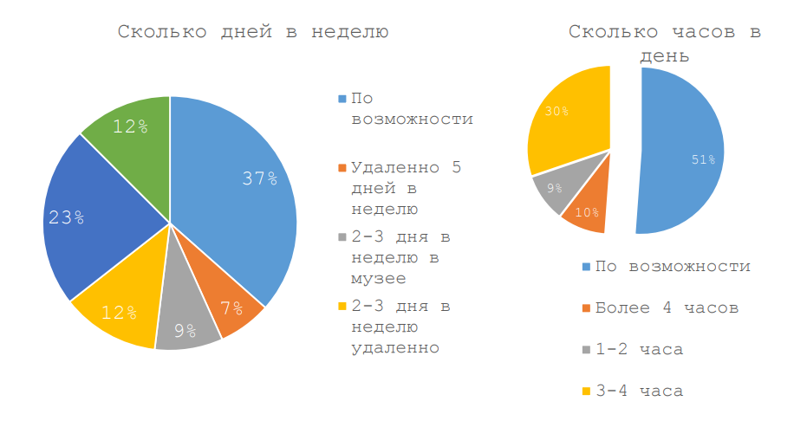
Сколько времени готовы посвятить волонтёрству?

Slide 15
Комментарии волонтеров
Михаил, школьник:
За годы волонтёрства не было ни одного неприятного впечатления. Я всегда знал, зачем я пришёл на мероприятие и чего от меня ждут. На ерунду вроде плохой погоды или посетителей в конфликтном настроении отвлекаться не стоит. Это опыт.
Валерия, студентка:
Я всегда хотела помогать людям, поэтому очень благодарна, что есть организации, курирующие волонтёров. Моя учёба непосредственно связана со сферой культуры, и я рада попробовать свои профессиональные силы в одном из лучших музеев мира, получить бесценный опыт работы с посетителями и сотрудниками, усилить свои компетенции. Многие моменты, которые мне удалось зафиксировать во время работы, я смогла использовать в учёбе и в написании практических работ.

Slide 16
Комментарии волонтеров
Ольга, пенсионерка:
Люблю участвовать в выставках и готовить музей к Новому году. А вот рутинная работа в библиотеке мне не очень по душе.
Галина, офисный работник:
Мне нравится общаться с людьми, влюблёнными в своё дело, и наблюдать за любознательными детьми, которые в свои 8–10 лет знают больше, чем я знала даже в более старшем возрасте.

Slide 17
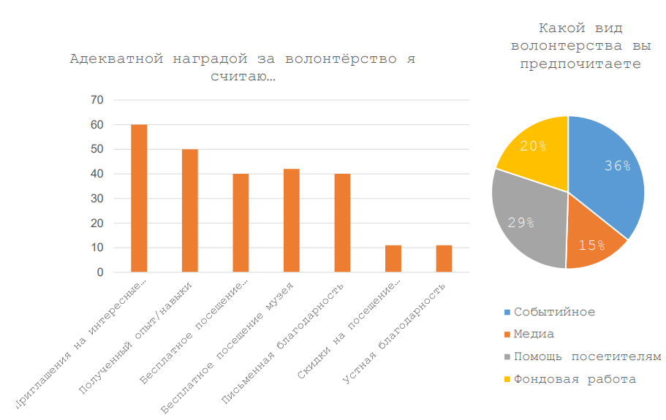
Вознаграждение за участие

Slide 18
Волонтерский центр Музея музыки
Согласно концепции развития «Российского национального музея музыки» до 2025 года, 26 декабря 2020 года создан «Волонтерский центр Музея музыки». Руководитель центра - заместитель генерального директора музея Новоселова Е.Ю. В рабочую группу входят руководители почти всех отделов музея. На сегодняшний день 65 человек составляют костяк волонтерской команды музея. Подписаны соглашения о сотрудничестве с Ресурсным центром центр «Мосволонтёр», с Всероссийским общественным движением добровольцев в сфере культуры «Волонтеры культуры». Ресурс партнеров, с которыми заключены соглашения — от 20 до 100 волонтеров.
«Волонтерский центр Музея музыки» прошел регистрацию, как площадка организатор, на официальном сайте Dobro.ru https://dobro.ru/organizations/10015753/info
Мосволонтер https://mosvolonter.ru/profile
Коллеги! «Волонтерский центр Музея музыки» всегда готов помочь сделать музей интереснее и привлекательней. Ждём Ваших заявок на почту: volonter@music-museum.ru

Slide 19
Спасибо за внимание!

